Slide 1



Оптимизация ресурсов для улучшения противодействия ВИЧ в Кыргызстане
Результаты моделирования Оптимы
ПРОЕКТ
2019

Slide 2


Optima - это инструмент, помогающий лицам, принимающим решения, руководителям программ и партнерам по финансированию достичь максимального эффекта от ответных мер, при имеющихся ресурсах, для общественного здравоохранения страны и обеспечения устойчивости
For the right people in the right places at the right time in the right ways.

Slide 3
Подход модели Оптима
Бремя заболевания
Эпидемиологическая модель
Синтез данных
Калибровка / Проекция
Программный ответ
Определить вмешательства
Способ реализации
Расходы и результаты
Цели и ограничения
Стратегические цели
Этические, логистические, и/или экономические ограничения
Анализ сценария
Оптимизация
Проецирование результатов состояния здоровья и экономических результатов

Slide 4
Достижение целей при помощи Оптима/ВИЧ
Какая польза для здоровья может быть достигнута при оптимальном распределении ресурсов? Например, сколько:
    Новых случаев ВИЧ инфекции
    Новых смертей в связи с ВИЧ
    Количество лет жизни инвалидности
  можно предотвратить?
Анализ Оптима/ВИЧ может помочь в разработке стратегий для достижения целей, связанных с ВИЧ
  Оптима/ВИЧ – инструмент анализа эффективности
  Оптима/ВИЧ – это не инструмент для составления бюджета

Slide 5
Цели моделирования
1. С учетом распределения ресурсов в прошлом (в целом и конкретно Глобального фонда) со времени последнего цикла финансирования ГФ (2015–2017 гг.), Сколько новых ВИЧ-инфекций и смертей, связанных с ВИЧ, по оценкам, было предотвращено благодаря реализации программы по ВИЧ?
Сценарий 1: нет затрат на ВИЧ в 2015-2017гг.
Сценарий 2: текущие затраты на ВИЧ в 2015-2017гг.
2*. Каково оптимизированное распределение ресурсов (в целом, и для Глобального фонда) для минимизации новых случаев заражения ВИЧ-инфекцией и смертности от ВИЧ-инфекции к 2030 году при различных уровнях финансирования (0%, 50%, 100%, 150%, 200%, 400%), сколько новых случаев ВИЧ-инфекции, смертей в связи с ВИЧ и количество лет инвалидности могут быть предотвращены, при сравнении следующего:
Сценарий 1: нулевые затраты - без инвестиций в ВИЧ с 2019-2030 гг. (0% финансирования)
Сценарий 2: базовый уровень, с текущим распределением средств, учитывая варьирующийся уровень финансирования 2019-2030
Сценарий 3: оптимизированное распределение для минимизации новых случаев ВИЧ-инфекции и смертности от ВИЧ-инфекции к 2030 году (условно: 1 инфекция = 1 смерть)
3. Каково оптимальное распределение ресурсов в связи с ВИЧ для наилучшего достижения целей 90-90-90 и 95-95-95 к 2020 году и к 2030 году соответственно, и каковы минимальные уровни ресурсов, необходимые для наилучшего достижения этих целей? (условно: 1 инфекция = 1 смерть)

Slide 6
Детали анализа
Ограничения модели
Для целей анализа оптимизации было принято что никто не будет (не может быть) исключен из:
  АРВ,
  ППМР, или
  ПМТ (ОЗТ)
кроме естественных причин
Источник финансирования
14% из затрат на ВИЧ в 2018 ($71.7M) было покрыто средствами ГФ ($10.4M)

Slide 7
Цель 1. Влияние расходов программы ВИЧ в 2015–2017гг на ситуацию
Чтобы оценить влияние прошлых расходов на ВИЧ на эпидемию, расходы 2015-2017 гг. были удалены, и это влияние сравнивалось с фактическими расходами программы за тот же период.
Если бы программа по ВИЧ не осуществлялась с 2015 по 2017 год, по оценкам, в течение этого периода было бы:
  1,830 новых случаев ВИЧ инфекции
  712 дополнительно смертей в связи с ВИЧ
2015-2017 | Текущие расходы программы ВИЧ | 0 программ | предотвращено | % изменение
Оценочное кол-во новых ВИЧ случаев | 1,488 | 3,318 | 1,830 | 123%
Оценочное кол-во смертей | 540 | 1,252 | 712 | 132%
Источник: Модель Оптима, 2019

Slide 8
Цель 2. Оптимизация при разных бюджетах
Оптимизированные варианты при различных уровнях бюджета на ВИЧ для минимизации новых случаев ВИЧ-инфекцией и смертей, в связи с ВИЧ к 2030 году, следующие:

Slide 9
Цель 2. Оптимизированный бюджет ВИЧ
Рекомендация по оптимизации бюджета для минимизации новых случаев ВИЧ-инфекции и смертности от ВИЧ-инфекции к 2030 году:
  Приоритет – расширение лечения (ART)

Slide 10
Цель 2. Оптимизированный бюджет: новые случаи ВИЧ
При сравнении с текущим бюджетом, к 2030 при оптимизированном на 200% бюджете, предполагается что дополнительно:
55% новых случаев ВИЧ может быть предотвращено (приблизительно 5,000 новых случаев)
90% reduction in HIV infections by 2030 from 2010
Источник: Модель Оптима, 2019

Slide 11
Цель 2. Оптимизация при разных бюджетах: новые случаи ВИЧ кривая при 0% не построена
Более значительный прогресс в достижении 90-процентного сокращения числа ВИЧ-инфекций к 2030 году по сравнению с уровнем 2010 года может быть достигнут за счет оптимизированного распределения бюджета
90% reduction in HIV infections by 2030 from 2010
Источник: Модель Оптима, 2019

Slide 12
Цель 2. Оптимизация при разных бюджетах: новые смерти в связи ВИЧ
При сравнении с текущим бюджетом, к 2030 при оптимизированном на 200% бюджете, предполагается что дополнительно:
  Более 60% дополнительных случаев смерти в связи ВИЧ можно предотвратить (приблизительно 2200 смертельных случаев).
90% reduction in HIV-related deaths by 2030 from 2010
Источник: Модель Оптима, 2019

Slide 13
Цель 2. Оптимизация при разных бюджетах: новые смерти, кривая при 0% не построена
Более значительный прогресс в достижении 90-процентного сокращения числа ВИЧ-инфекций к 2030 году по сравнению с уровнем 2010 года может быть достигнут за счет оптимизированного распределения бюджета
90% reduction in HIV-related deaths by 2030 from 2010
Источник: Модель Оптима, 2019

Slide 14
Цель 2. Оптимизация при разных бюджета: годы жизни с инвалидностью в связи с ВИЧ
При сравнении с текущим бюджетом, к 2030 при оптимизированном на 200% бюджете, предполагается что дополнительно:
  почти 55% лет жизни с инвалидностью могут быть предотвращены (приблизительно 59,000), что равно годам качественной жизни с ВИЧ
Источник: Модель Оптима, 2019

Slide 15
Основные рекомендации из анализа оптимизации Цель 2 - Кыргызстан
Расширение программ АРТ для сокращения разрыва между диагностикой и лечением будет наиболее эффективной мерой
  В результате охват лечением тех, у кого диагностирован ВИЧ, может увеличиться с 56% (статус-кво) до 93% (оптимизировано) в 2019 году.
Увеличение инвестиций в программы тестирования и профилактики ВИЧ, предназначенные для МСМ, если появятся дополнительные ресурсы
  По оценкам, 20% новых случаев ВИЧ-инфекции произошло среди МСМ в 2018 году
Сохранение инвестиций в ПОШ
  По оценкам, в 2018 году среди ПИН произошло 39% новых случаев ВИЧ-инфекции.
  Расширение программ заместительной терапии (ПТМ) и тестирования и профилактики ВИЧ среди ЛУИН, если появятся дополнительные ресурсы
Приоретизировать программы тестирования и профилактики ВИЧ среди РС при увеличении бюджета
  Относительно небольшое число новых случаев ВИЧ-инфекции, по оценкам, произошло среди РС, 7%, в 2018 году

Slide 16
Цель 3. Оптимизация к достижению целей 95-95-95 к 2030 году
Для достижения 95-95-95 целей к 2030 году предлагается увеличить бюджет целевых программ по ВИЧ до 230% и оптимально распределить их на:
Приоритезировать расширения масштабов антиретровирусной терапии (АРТ), программ тестирования и профилактики ВИЧ среди ЛУИН, программ тестирования и профилактики ВИЧ среди МСМ и заместительную терапию (ПТМ)
Прогресс в достижении целей 90-90-90 к 2020 году также может быть достигнут при оптимизированном сценарии распределения (78-93-90 230% оптимизированы против 74-54-90 статус-кво)

Slide 17
Задача 3: Распределение бюджета на ВИЧ для достижения 95-95-95 целей к 2030 году
100%
95%
95%
95% к 2030
Каскад | 100% текущий бюджет | 230% оптимизированный бюджет 95-95-95
% ЛЖВ диагностированы | 81% | 94%
% ЛЖВ на лечении | 60% | 96%
% ЛЖВ с вирусной супрессией | 71% | 95%
*светло красные и светло синие сегменты показывают разрыв до 95%

Slide 18
Цель 3. Оптимизация к достижению 95-95-95: новые случаи ВИЧ
По сравнению с текущим 100% бюджетом, к 2030 году при оптимизированном распределении средств для достижения 95-95-95 предполагается, что дополнительно:
более 60% новых случаев ВИЧ может быть предотвращено (более 4,200 случаев)
Источник: Модель Оптима, 2019

Slide 19
Цель 3. Оптимизация к достижению 95-95-95: новые случаи смерти
По сравнению с текущим 100% бюджетом, к 2030 году при оптимизированном распределении средств для достижения 95-95-95 предполагается, что дополнительно:
Более 60% случаев смертей в связи с ВИЧ могут быть предотвращены (приблизительно 1,300 смертей)
Источник: Модель Оптима, 2019

Slide 20
Acknowledgements
Country team
Global Fund
UNAIDS
Burnet Institute
Sherrie Kelly (Technical lead)
Aaron Osborne (Lead analyst)
Debra ten Brink
Mark Minnery
Rowan Martin-Hughes
Anna Roberts
David P Wilson

Slide 21
Appendix

Slide 22
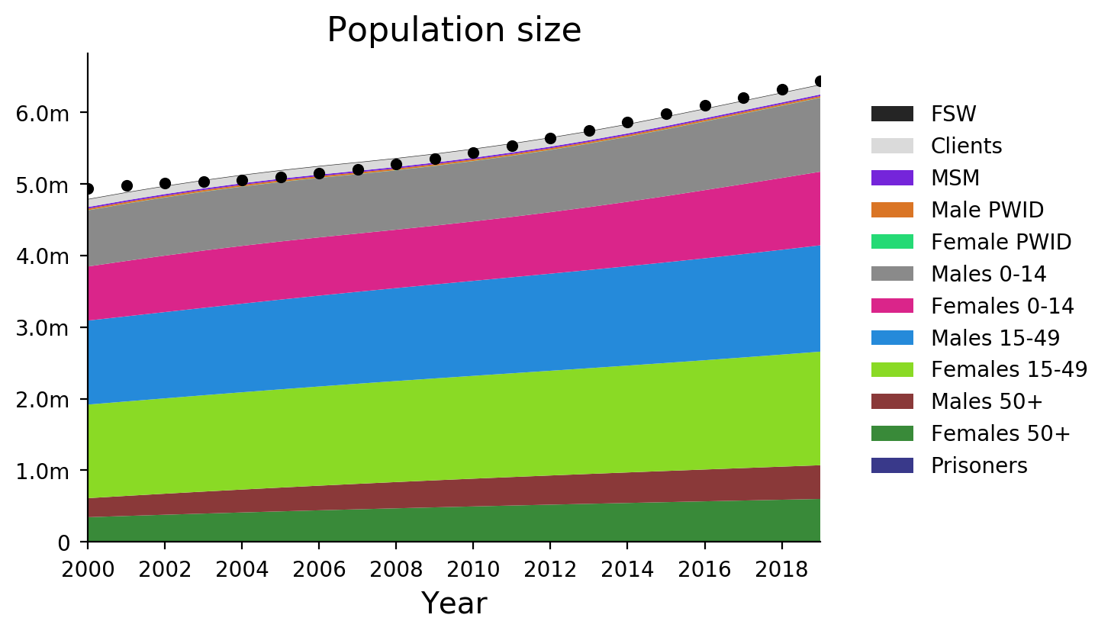
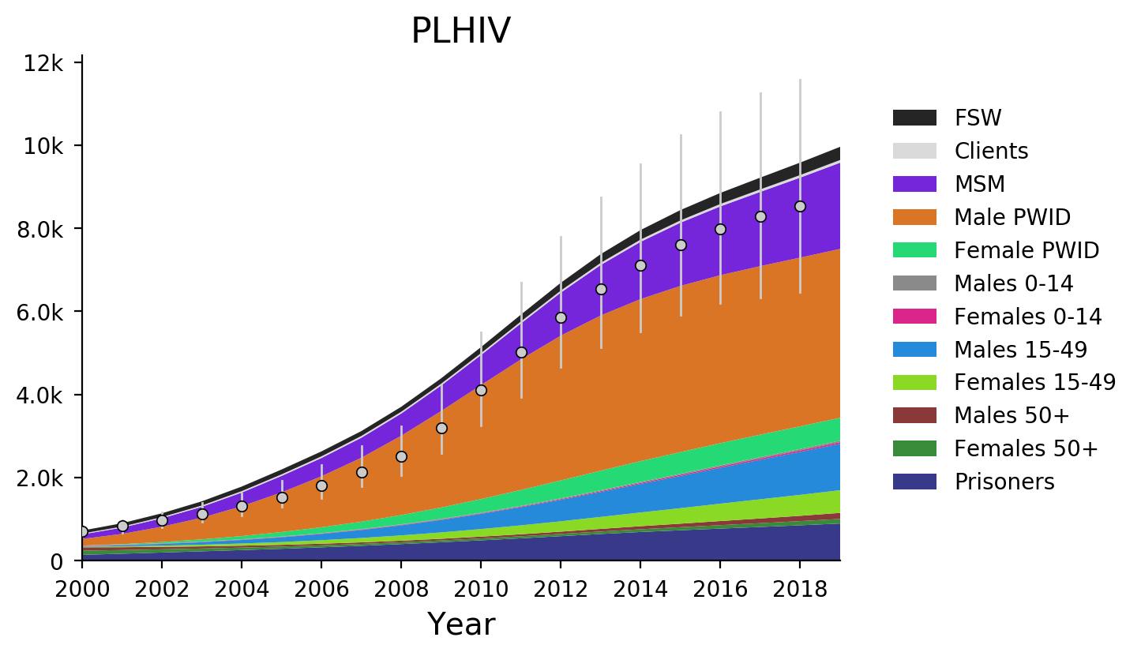
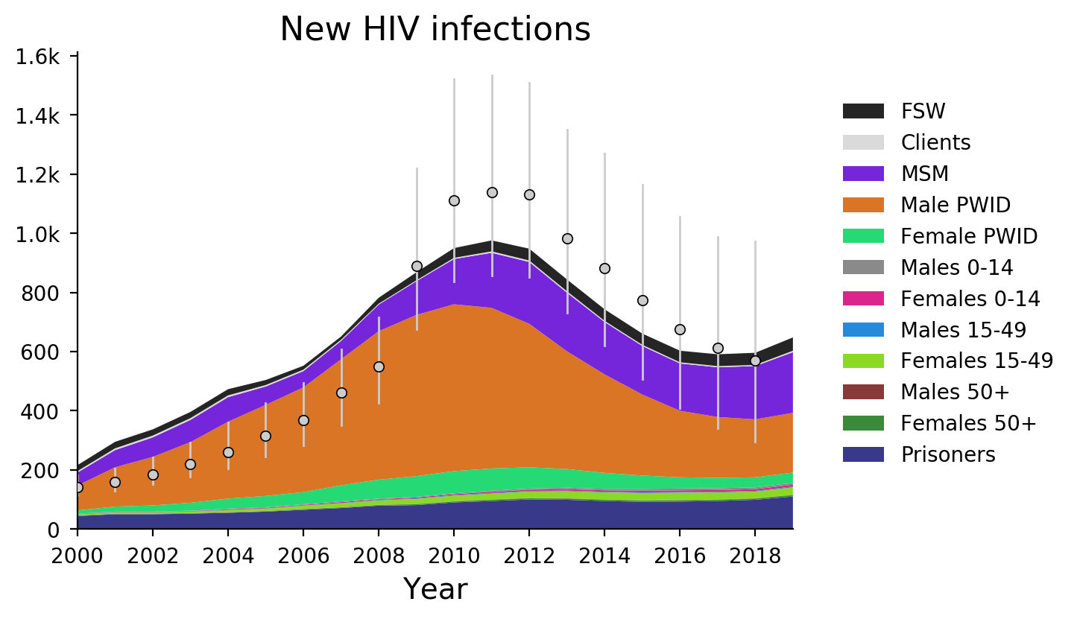
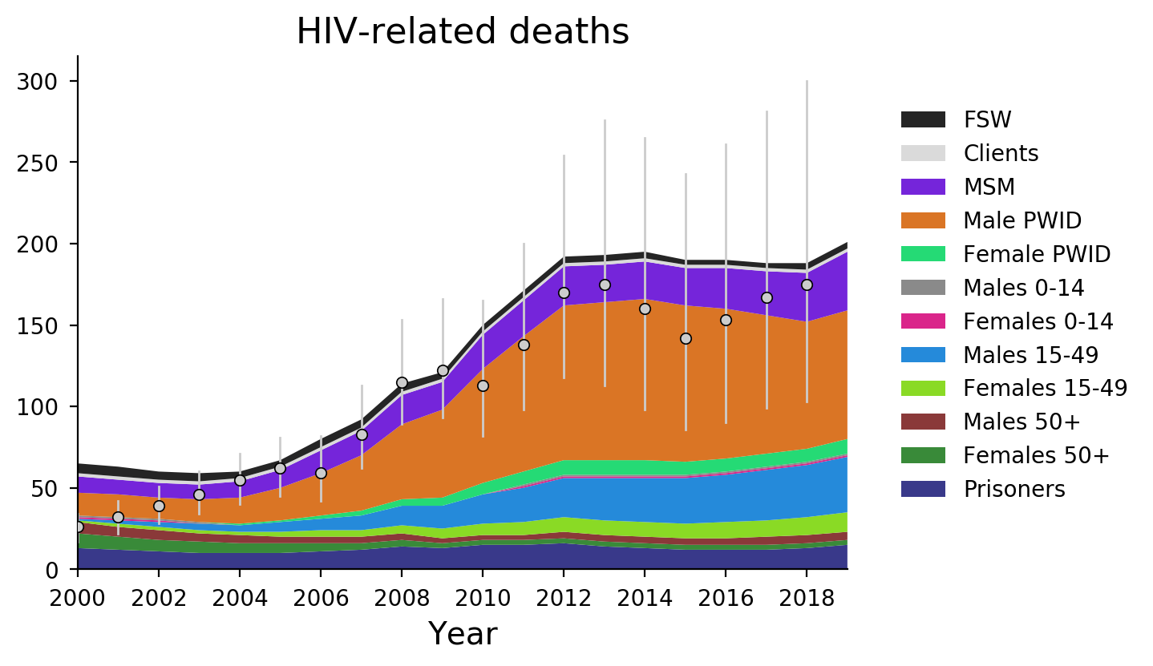
Model calibration

Slide 23
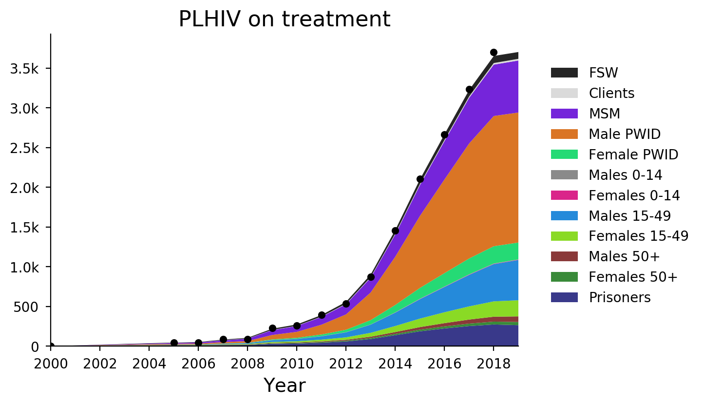
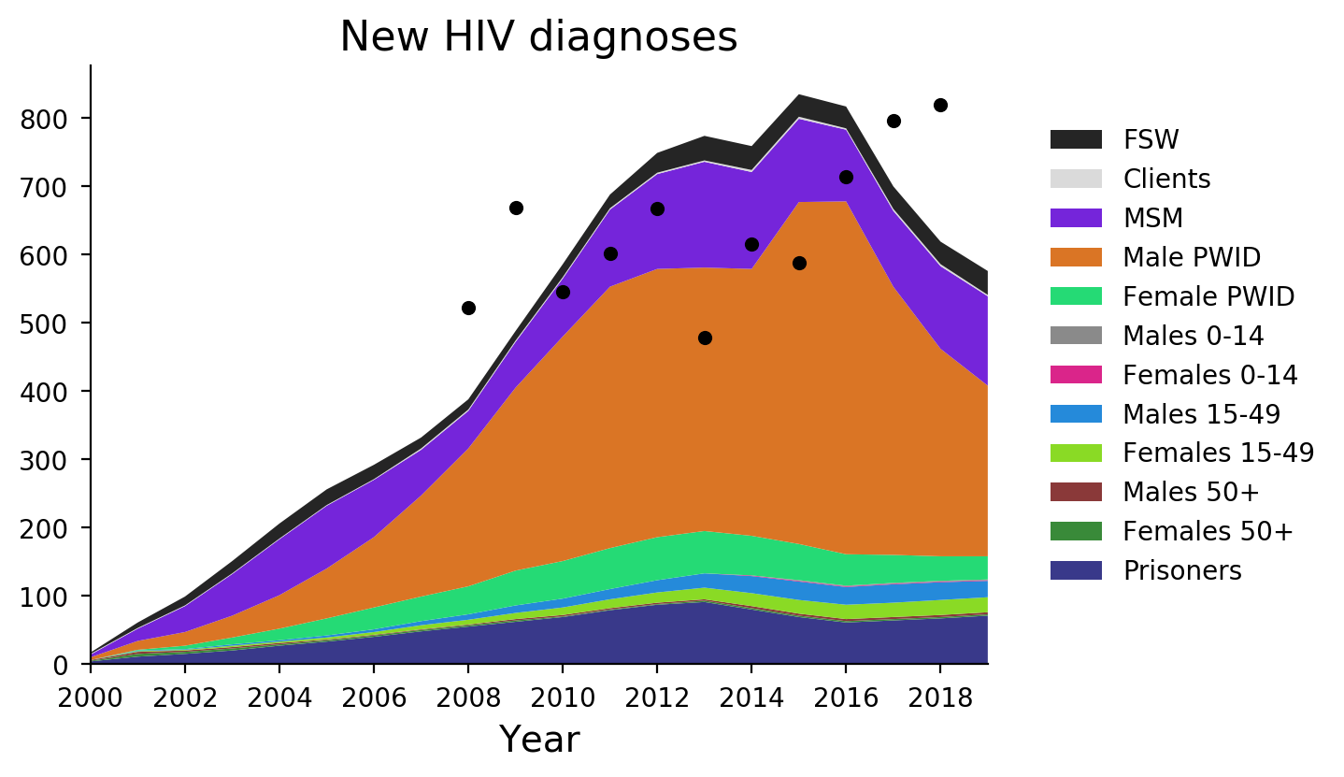
Model calibration

Slide 24
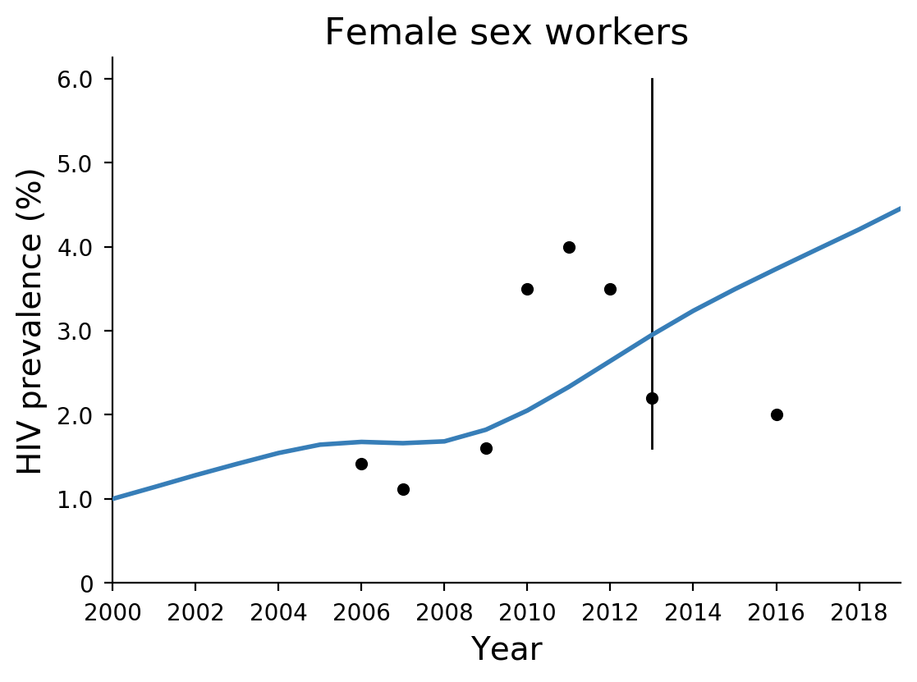
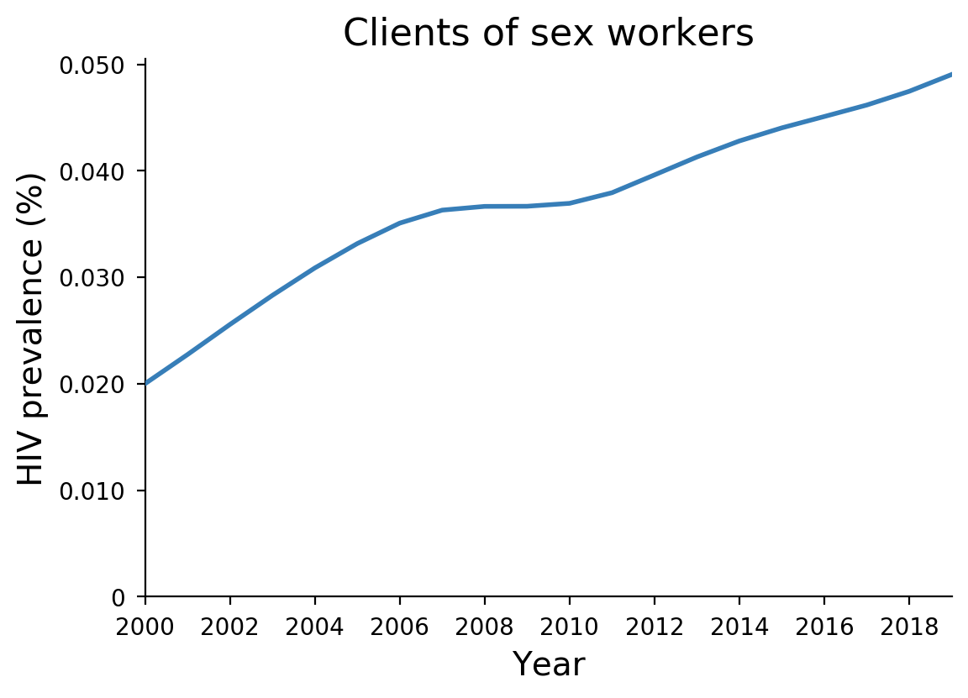
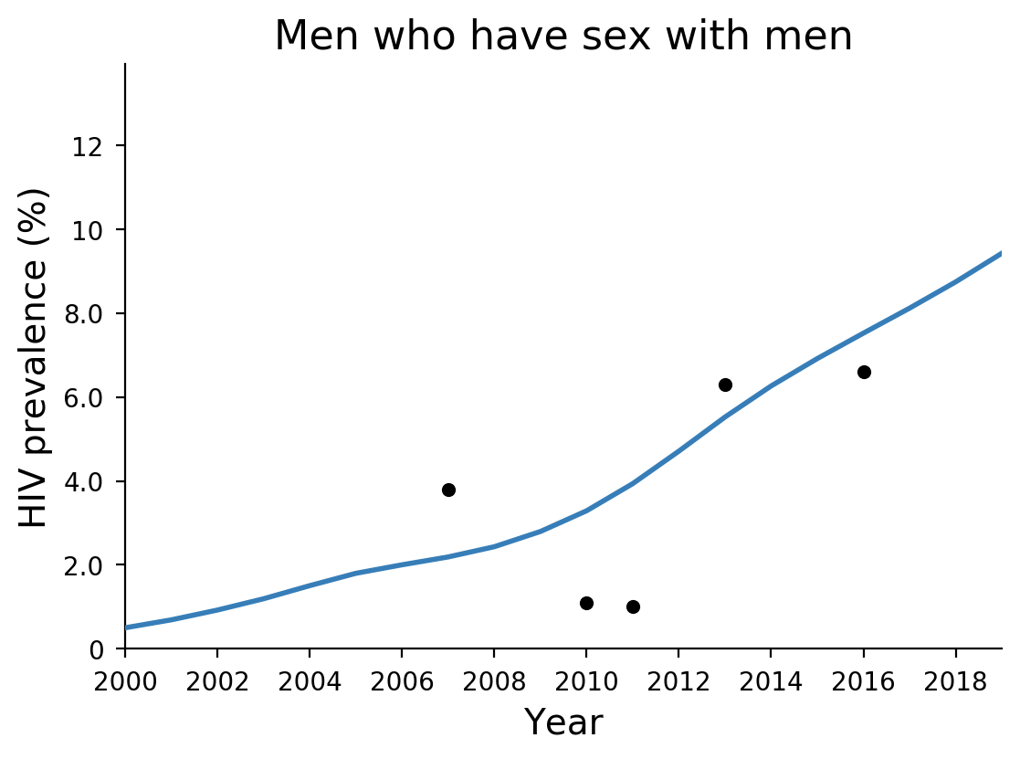
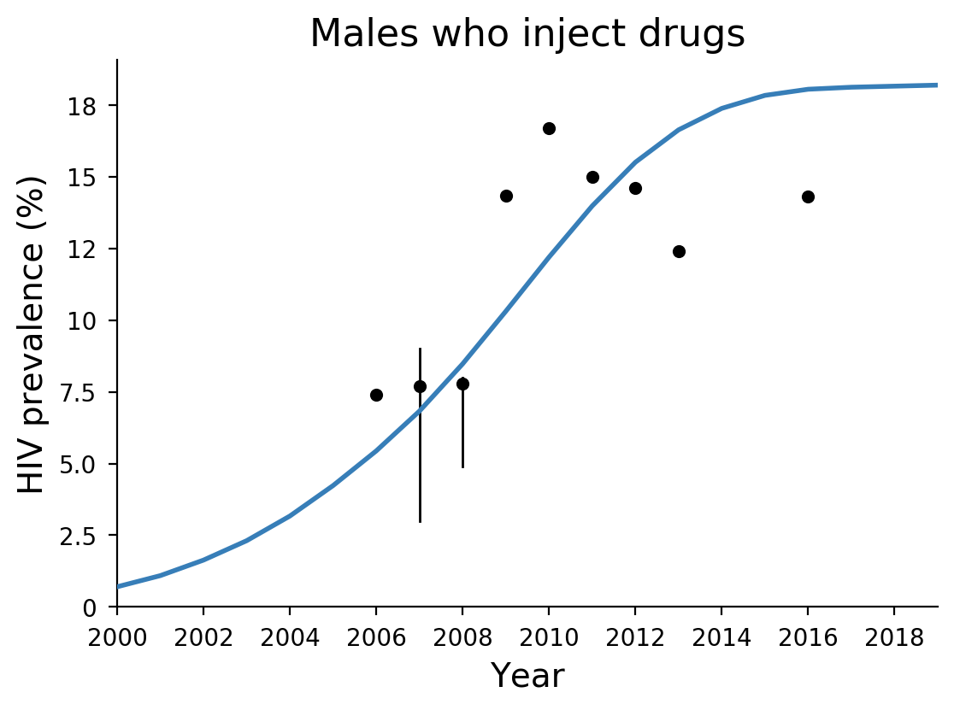
Model calibration

Slide 25
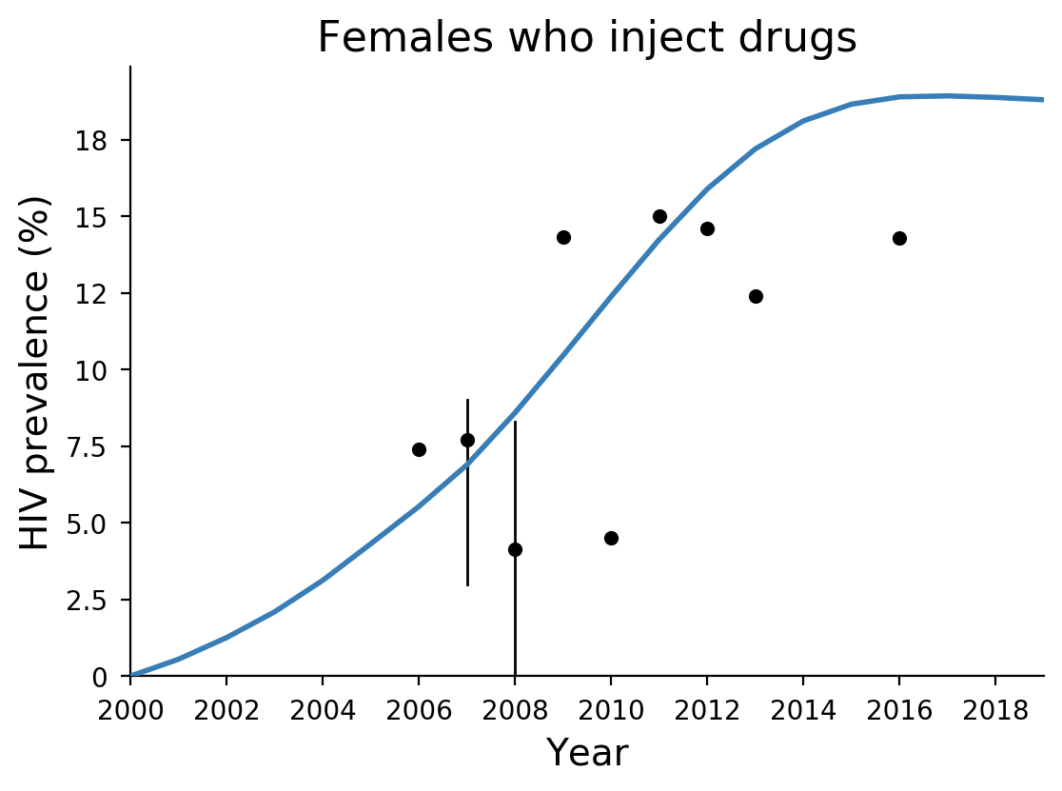
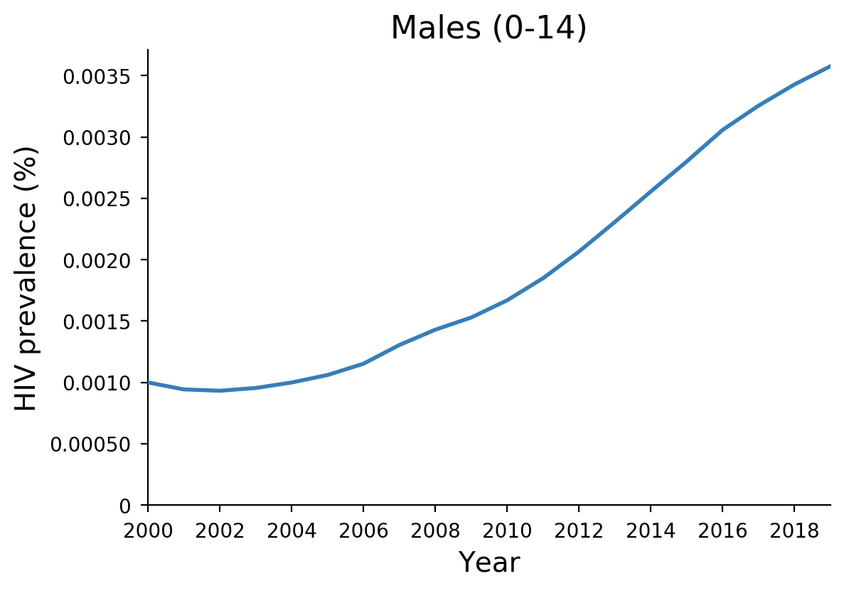

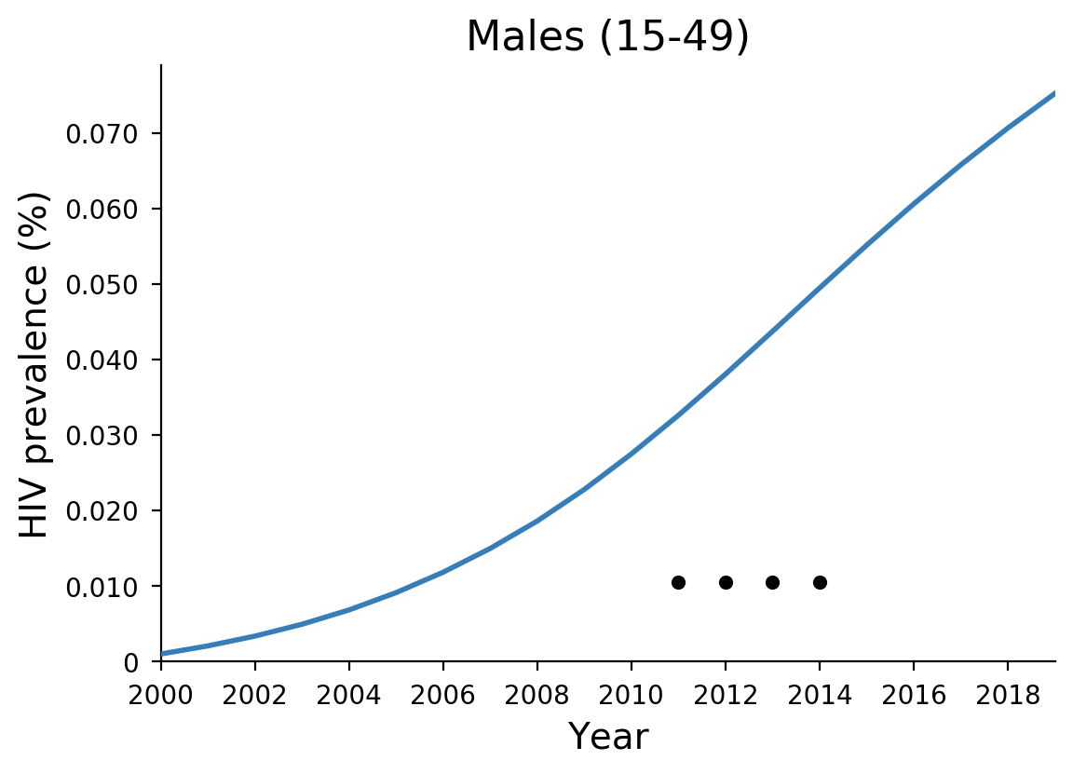
Model calibration

Slide 26
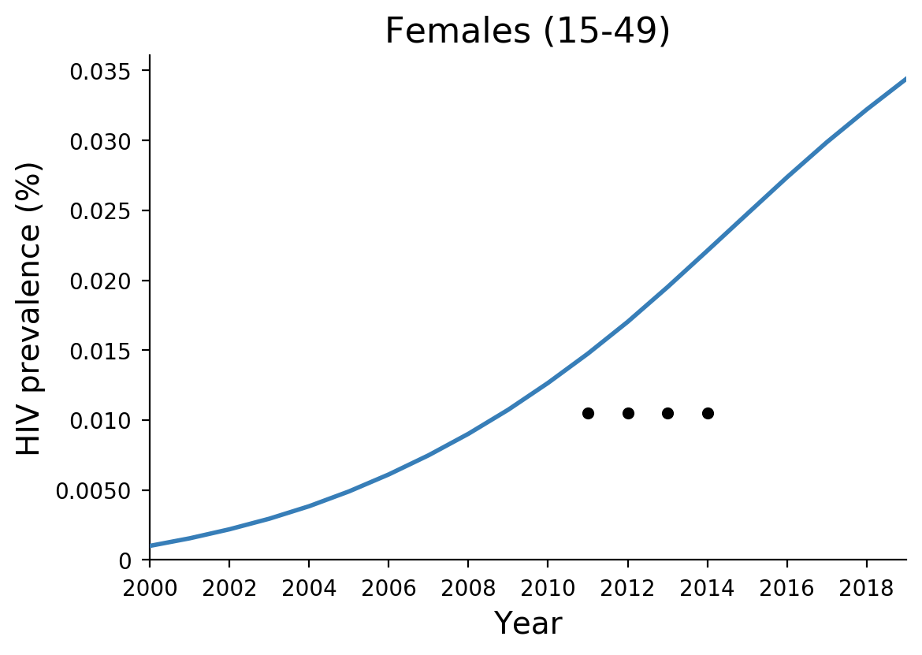
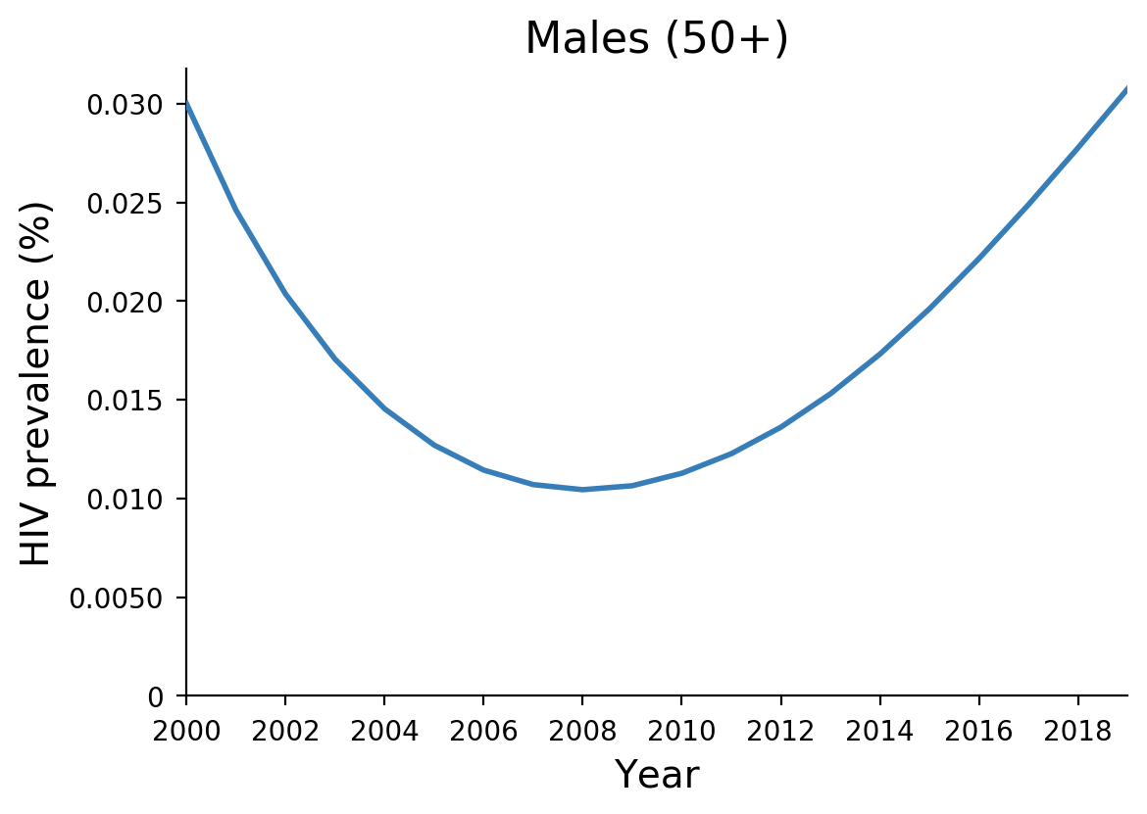
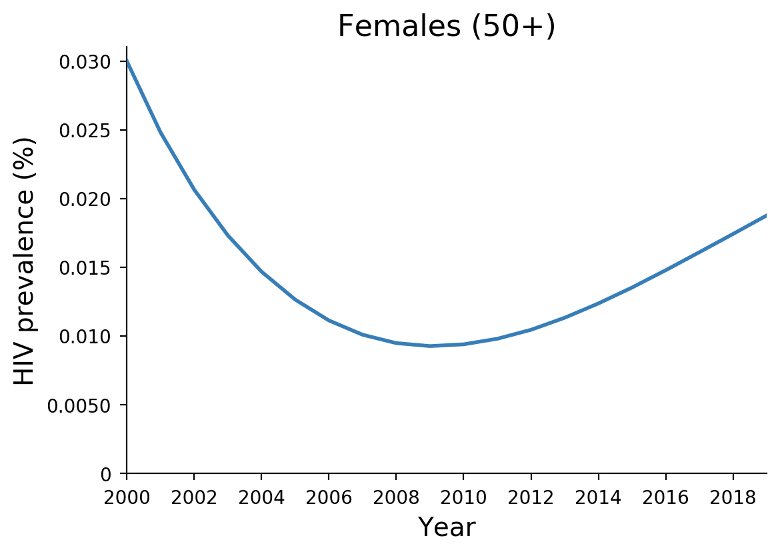
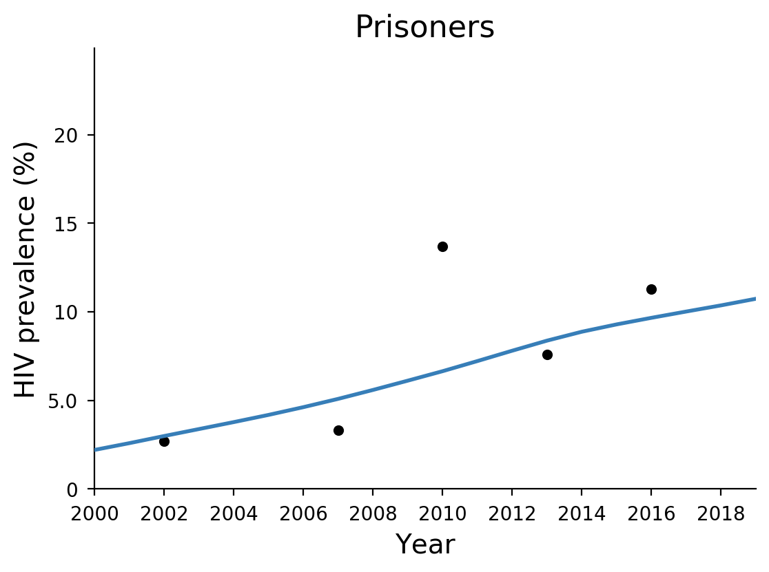
Model calibration

Slide 27
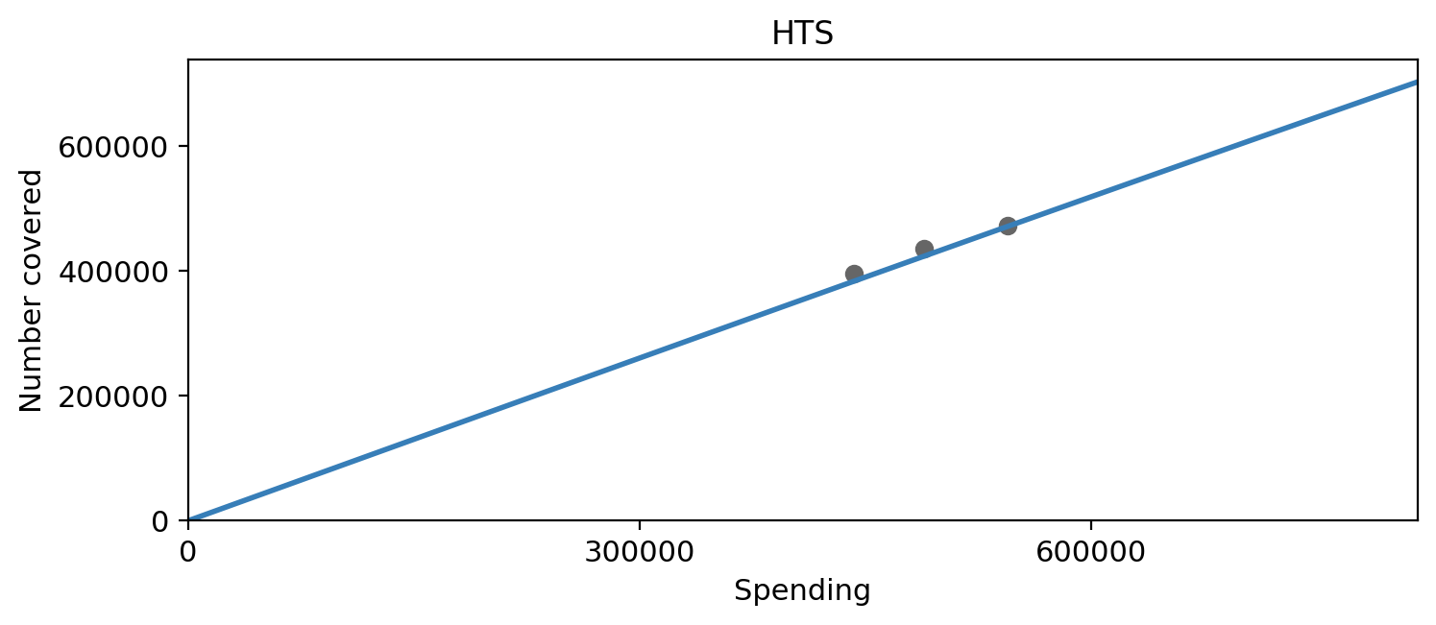
Cost coverage curve
HTS = HIV testing services (general population)

Slide 28
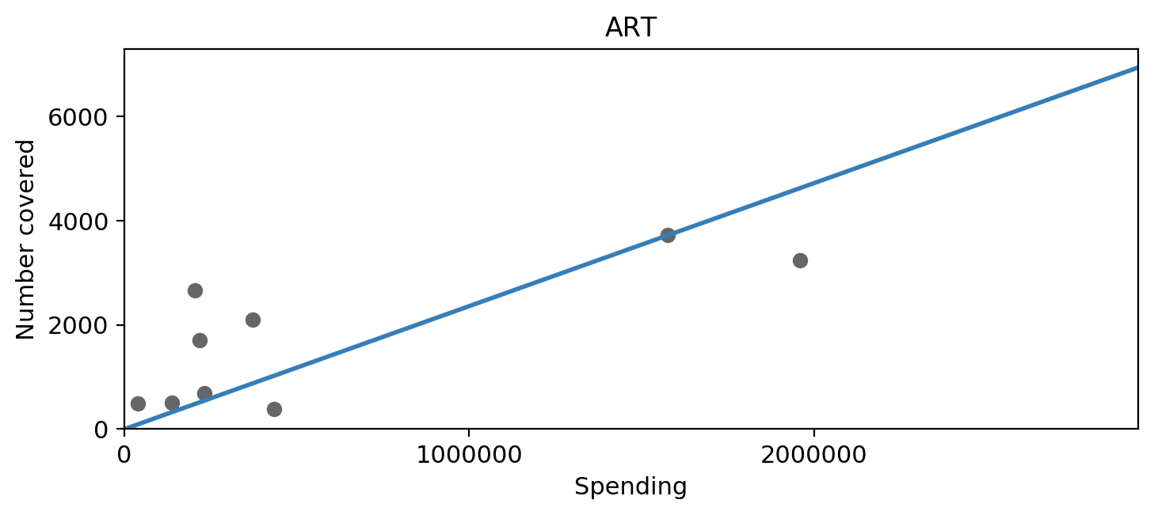
Cost coverage curve

Slide 29
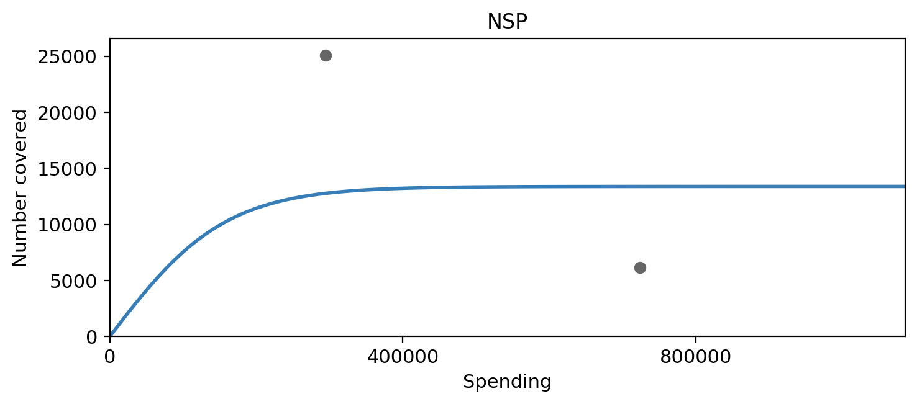
Cost coverage curve

Slide 30
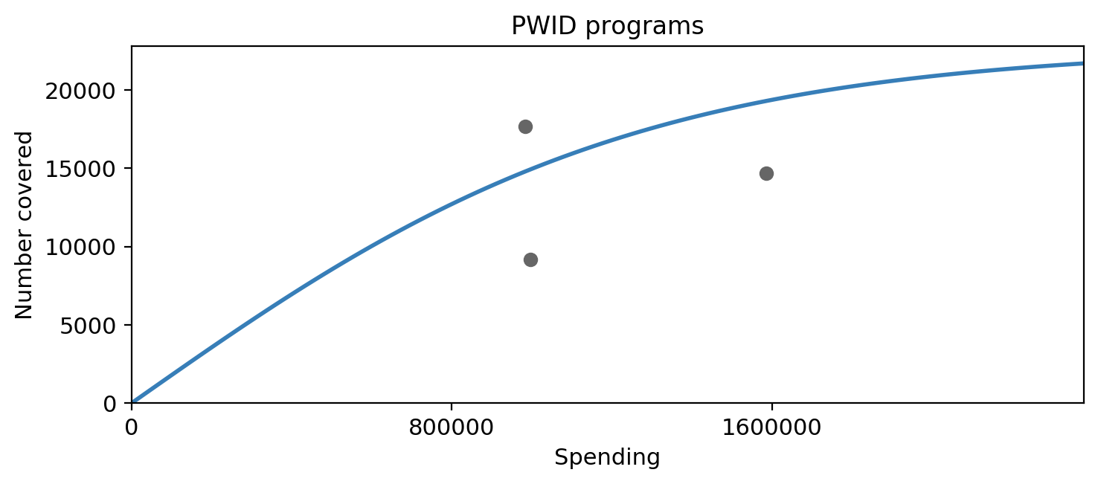
Cost coverage curve

Slide 31
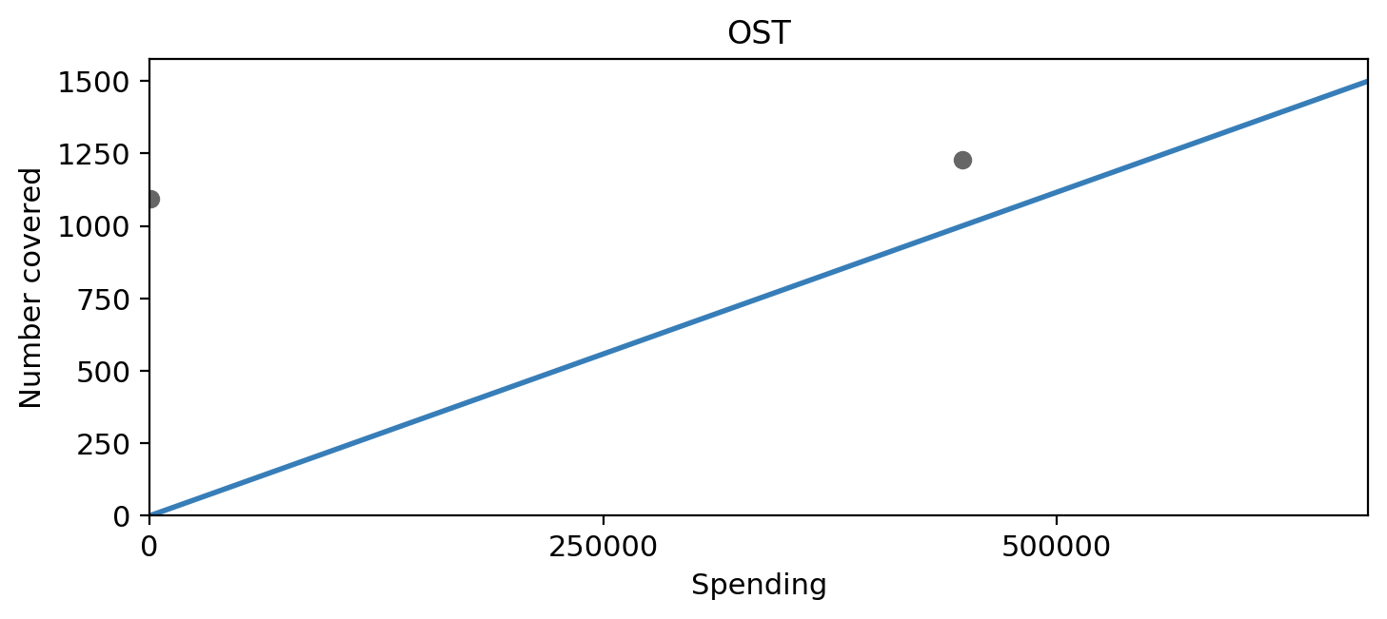
Cost coverage curve

Slide 32
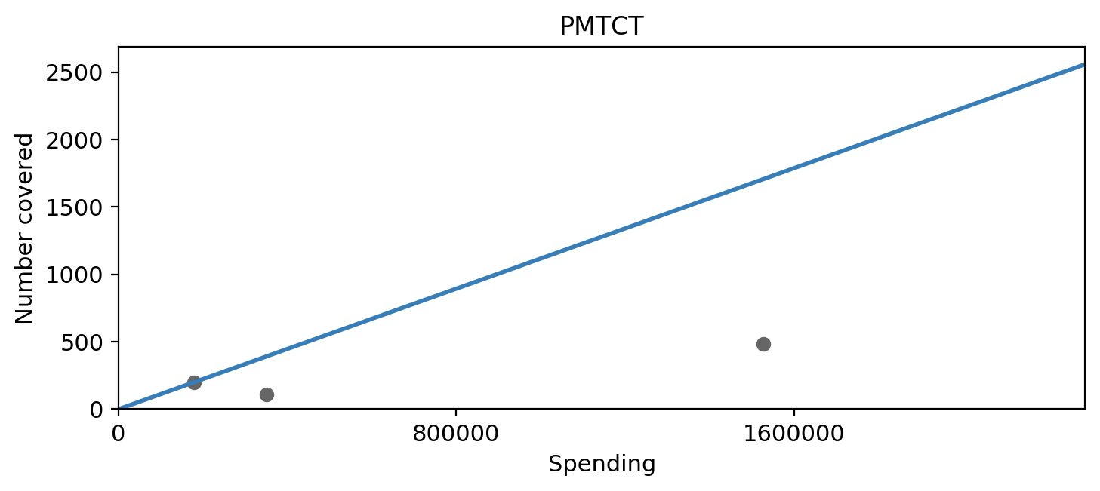
Cost coverage curve

Slide 33
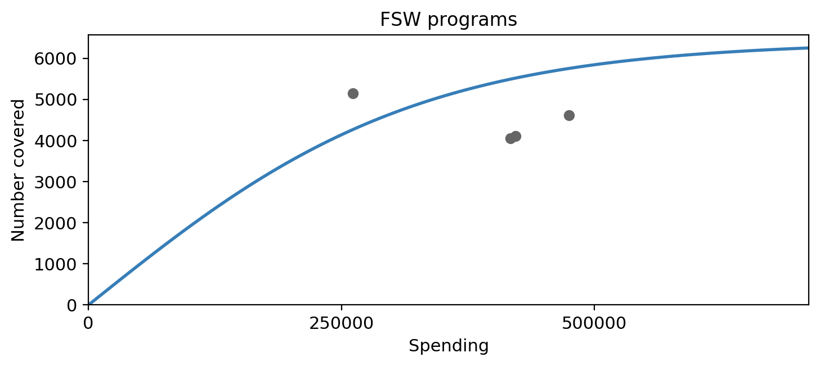
Cost coverage curve
HIV testing and prevention program targeting female sex workers (FSWs)

Slide 34
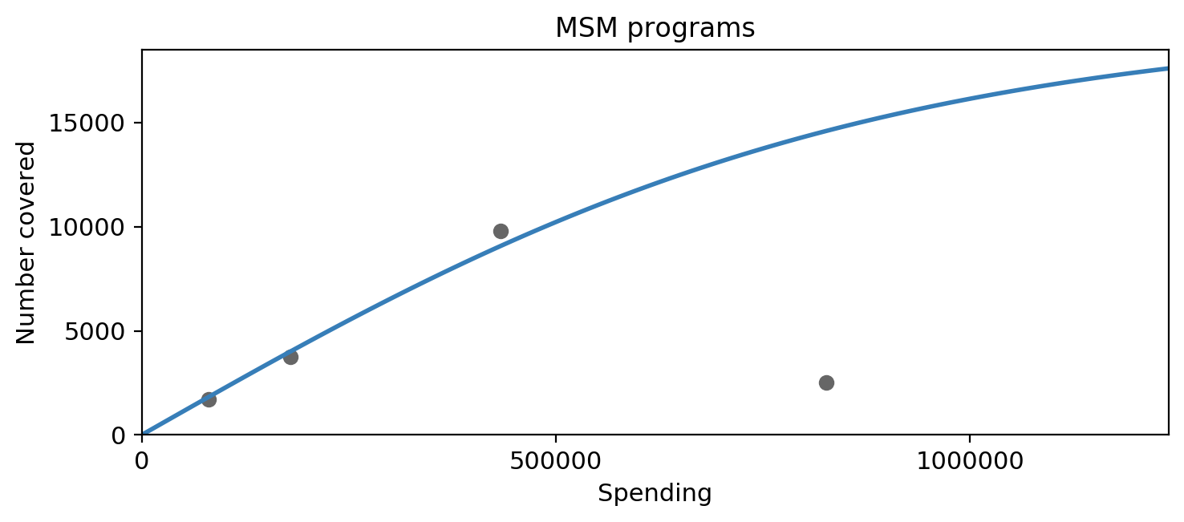
Cost coverage curve
HIV testing and prevention program targeting men who have sex with men (MSM)

Slide 35
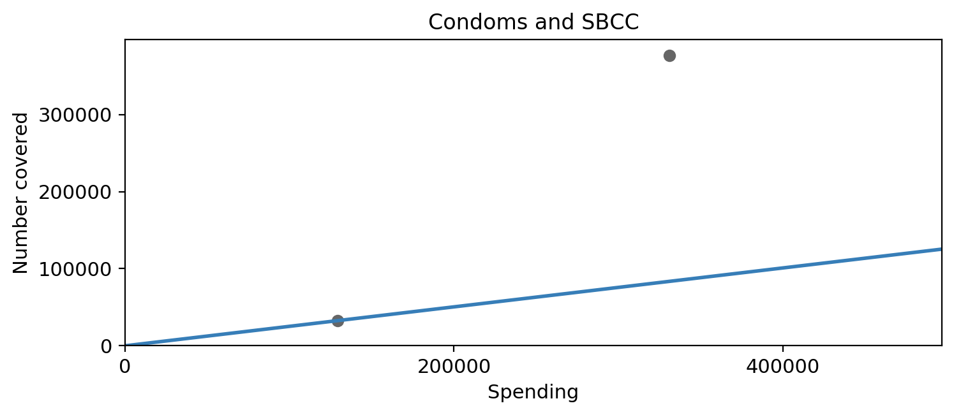
Cost coverage curve

